Slide 1
Специфичен и неспецифичен имунитет
ПРОФЕСОР ПО БИОЛОГИЈА ГОРДАНА ОСМАНЛИ

Slide 2
ЦЕЛИ НА ЧАСОТ
Да научиме
Што претставува ИМУНИТЕТ?
Колку видови на имунитет постојат?
За што служи процесот на фагоцитоза?
На кои реакции се базира специфичниот имунитет?
Како се активира хуморалниот имунитет?
Кој е одговорен за клеточниот имунитет?
По обработката на оваа наставна содржина да знаеме самостојно да одговориме на овие прашања!

Slide 3
имунитет
ИМУНИТЕТ е способност на организмит да се однрани од предизвикувачите на инфекции.
Постои:
-неспецифична (природни бариери) одбрана на oрганизмот
-специфична (хемиски механизми) одбрана на организмот.

Slide 4
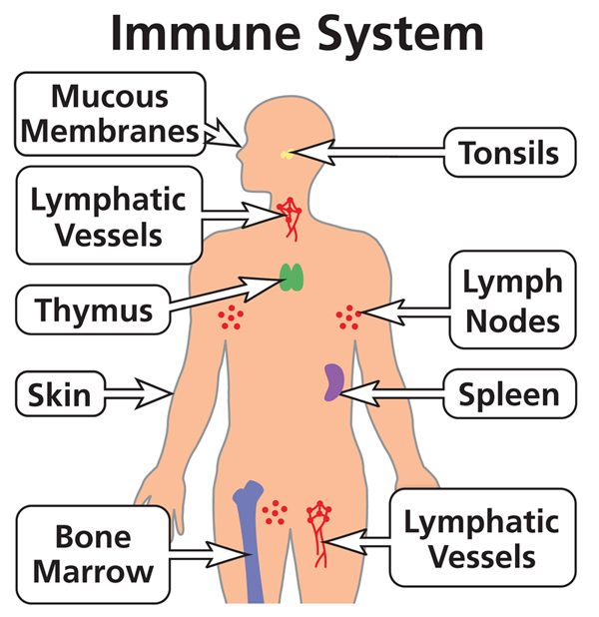
имунитет
НЕСПЕЦИФИЧЕН ИМУНИТЕТ
Прва одбранбена зона:
КОЖА И СЛУЗОКОЖА
СЕКРЕТИ НА ЕГЗОКРИНИ ЖЛЕЗДИ ВО дигестивен и УРОГЕНИТАЛЕН ТРАкт (лизозим, уреа, HCL, интерферон)
присуство на одредени хемиски материи во ПОТТА и СОЛЗИТЕ што антимикробно дејство.
мукозни и трепчести мембрани на респираторен с-м.
5.нормална бактериска флора кај горните делови на дигестивен и генитален с-м
6.Кисела рН средина на желудечен сок

Slide 5
ИМУНИТЕТ
Неспецифичен имунитет
Специфичен имунитет
кожа
Клеточен имунитет
Хуморален имунитет
Респираторен систем
НСI и
ензими
инфекција
фагоцити
интерферон

Slide 6
Неспецифичен имунитет Втора одбранбена зона
ИНТЕРФЕРОН е поим, со кој се означуваат протеинските молекули, кои ги продуцираат органите, заразени од вируси. Негова задача е да го инактивира вирусот, со спречување на неговата репродукција
ФАГОЦИТОЗАТА е особина на леукоцитите, особено моноцитите, неутрофилните и еозинофилкните леукоцити кои се вклучуваат во одбрана на организмот од бактериски инфекции по пат на фагоцитоза.

Slide 7
Неспецифичен имунитет
ТЕКОТ НА ФАГОЦИТОЗАТА СЕ ОДВИВА ПО ОДРЕДЕН РЕДОСЛЕД:
1. Формирање на лажни ножиња.
2. Влез на микроорганизмот -ЕНДОЦИТОЗА.
3. Формирање на фагозом.
4. Формирање на ФАГОЦИТНА вакуола.
5. Дигестија на микроорганизмот во ДИГЕСТИВНА вакуола.
6. Формирање на дигестирани честички честички.
7.Исфрлање на дигестираните честички - ЕГЗОЦИТОЗА.

Slide 8
СПЕЦИФИЧЕН ИМУНИТЕТ
Специфичниот имунитет се базира на имунолошките реакции од типот
АНТИГЕН (АG)- АНТИТЕЛО (AT)
Во тие реакции учествуваат специфичните протеини ИМУНОГЛОГУЛИНИ (Ig).
Во зависност од начинот на имунолошкиот одговор специфичниот имунитет може да биде:
ХУМОРАЛЕН и
КЛЕТОЧЕН.

Slide 9
ХУМОРАЛЕН ИМУНИТЕТ
Хуморалниот имунитет во организмот се поттикнува преку внесување на комплексни молекули со различна хемиска природа, кои со заедничко име се наречени АНТИГЕНИ
АНТИГЕНИТЕ СЕ протеински молекули со , со голема молекулсака маса или полисахариди и масти: отрови од змии и инсекти, - честички од полен, прав – крвни клетки или бактериски клетки и нивни токсини и др.
АНТИТЕЛАТА СЕ глобуларни протеини познати како имуноглобулини,(IgA,IgG, IgD, IgE,IgM ) кои се синтетизираат од страна на B-лимфоцити и плазма клетките. Особини: -Специфичност кон Аg (рецептори за поврзување) -Меморирање на антигени -Маркери за препознавање на сопствени клетки

Slide 10
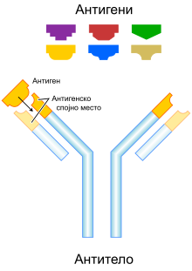
Реакција антиген - антитело
Аглутинација е реакција на слепување на бактериски клетки како антигени, со антитела кои заедно формираат агрегати. Тие се елиминираат само со фацоцитоза. Овај тип на реакција е специфичен и за еритроцитите кој се применува во трансфузиологијата
Преципитација или таложење е имунолошка реакција која се остварува кога антигените се во течна состојба.
Лизирање е реакција со која антителото ја разложува клеточната мембрана на антигенот со што настанува негово дезинтегрирање во крвта
Неутрализација е процес на создавање на комплекс помеѓу антигенот и антителото(токсин или вирус) во која антителата ги блокираат токсичните групи на антигенит, спречувајќи го неговото штетно дејство. Подоцна и овај комплекс се фагоцитира.

Slide 11
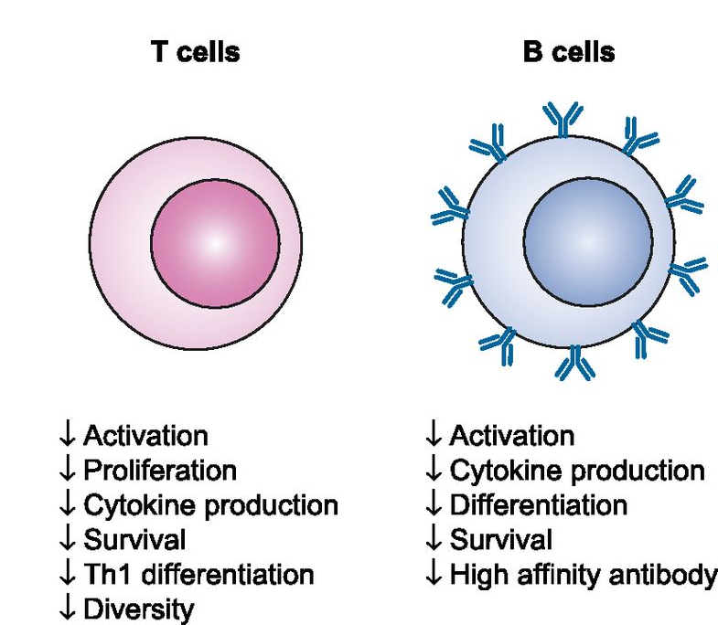
Клеточен имунитет
За време на ембрионалниот развиток, лимфоцитите кои се формираат во коскената срцевина се недиференцирани клетки (лимфобласти). Дел од нив се транспортираат до тимусната жлезда, какде престојуваат извесно време пришто се трансформираат во Т-ЛИМФОЦИТИ
Тие не се вклучуваат во директна одбрана на организмот туку активираат една група одбрамбени клетки на интензивна фагоцитоза наречени ``КЛЕТКИ УБИЈЦИ``.
Имаат значајна улога во трансплантација на ТКИВА и ОРГАНИ, МУТИРАНИ КЛЕТКИ, ТУМОРСКИ КЛ.
Дел од лимфобластите, најверојатно во лимфното ткиво на цревата, преминуваат во Б-ЛИМФОЦИТИ.
Тие во контакт со вирусни антигени продуцираат плазма клетки, кои се влкучуваат во одбраната на специфични АНТИТЕЛА. Еден дел од нив се трансформираат во клетки кои го паметат антигенот (КЛЕТКИ ШТО МЕМОРИРААТ) така што при повторен контакт со него веднаш се спремни да продуцираат специфични антитела за одбрана.

Slide 12
Трансплантација
Автотрансплантација
Изотрансплантација
Ксенотрансплантација
Алотрансплантација

Slide 13
Стекнување имунитет
Природен имунитет |  | Вештачки имунитет
Активен имунитет | Пасивен имунитет | Активен имунитет | Пасивен имунитет
Продукција на антитела по прележана болест | Внесување на готови антитела од мајката | Продукција на антитела по примање на вакцина | Внесување на готови антитела од донор

Slide 14
Работа во групи
Секоја од групите има време од 10минути за да одговори на поставените прашања во РАБОТНОТО ливче, а потоа да ги презентира!
1 група ПРЕПОЗНАВАЊЕ ПРИМЕРИ ЗА НЕСПЕЦИФИЧНА ОДБРАНА НА ОРГАНИЗМОТ!
2 група ПОДЕЛБА НА ИМУНИТЕТОТ!
3 група ОБЈАСНУВАЊЕ НА ПРОЦЕСОТ ФАГОЦИТОЗА!
4 група ПОДЕЛБА НА СПЕЦИФИЧЕН ИМУНИТЕТ!
5 група АКТИВАЦИЈА НА ХУМОРАЛЕН ИМУНИТЕТ!
6 група РЕАКЦИЈА АНТИГЕН-АНТИТЕЛО!
7 група КОЈ Е ОДГОВОРЕН ЗА КЛЕТОЧНИОТ ИМУНИТЕТ?

